Slide 1
Restaurant
Giới thiệu
Tầm quan trọng của website
Mục tiêu của trang web
Giao diện và chức năng

Slide 2

Restaurant
Giới thiệu
Khảo sát nhà hàng
Đánh giá ưu nhược điểm của hệ thống
Chức năng dự kiến của hệ thống
Thiết kế hệ thống
Mô tả trang web và giao diện
Tên nhà hàng: Tầm Vị.
Địa chỉ: 4B phố Yên Thế, Hà Nội.
Lĩnh vực kinh doanh: Dịch vụ ăn uống.
Hình thức kinh doanh: Cung cấp các dịch vụ ăn uống cho khách hàng.
Phương thức thanh toán: Thanh toán bằng tiền mặt, chuyển khoản .

Slide 3
Tầm quan trọng của một website
Restaurant
Giới thiệu
Tầm quan trọng của website
Mục tiêu của trang web
Tên nhà hàng: The Gold.
Địa chỉ: 4B phố Yên Thế, Hà Nội.
Lĩnh vực kinh doanh: Dịch vụ ăn uống.
Hình thức kinh doanh: Cung cấp các dịch vụ ăn uống cho khách hàng.
Phương thức thanh toán
Phương thức hoạt động
Các dịch vụ
Các món ăn có trong nhà hàng
Giao diện và chức năng
Tương lai và xu hướng
Phương thức thanh toán: Thanh toán bằng tiền mặt, chuyển khoản .
Tổ chức quản lý
Đánh giá

Slide 4
Một số món ăn hiện có trong nhà hàng
Tầm quan trọng của một website
Restaurant
Khảo sát nhà hàng
Tầm quan trọng của website
Mục tiêu của trang web
Giao diện và chức năng
Các món ăn trong nhà hàng
Các dịch vụ
Tương lai và xu hướng
Phương thức hoạt động
Phương thức thanh toán
Phương thức hoạt động
Phương thức thanh toán
Các dịch vụ
Tổ chức quản lý
Đánh giá
Tổ chức quản lý
Đánh giá

Slide 5
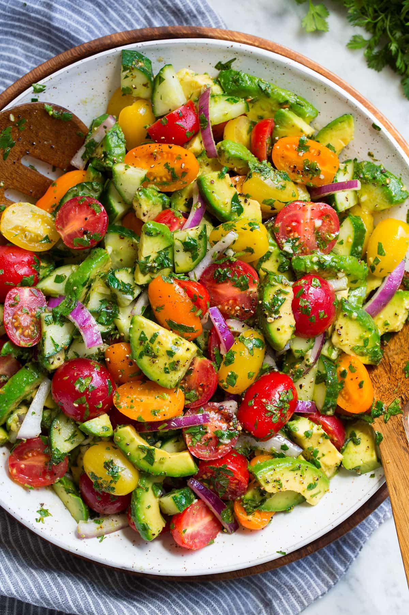

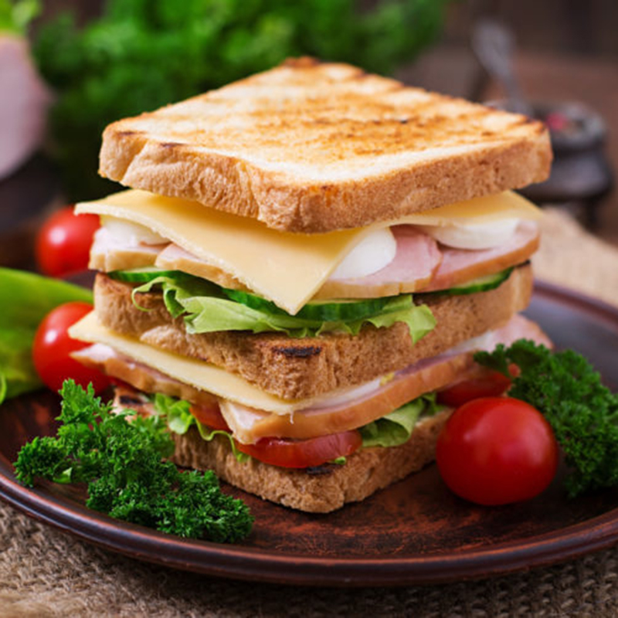

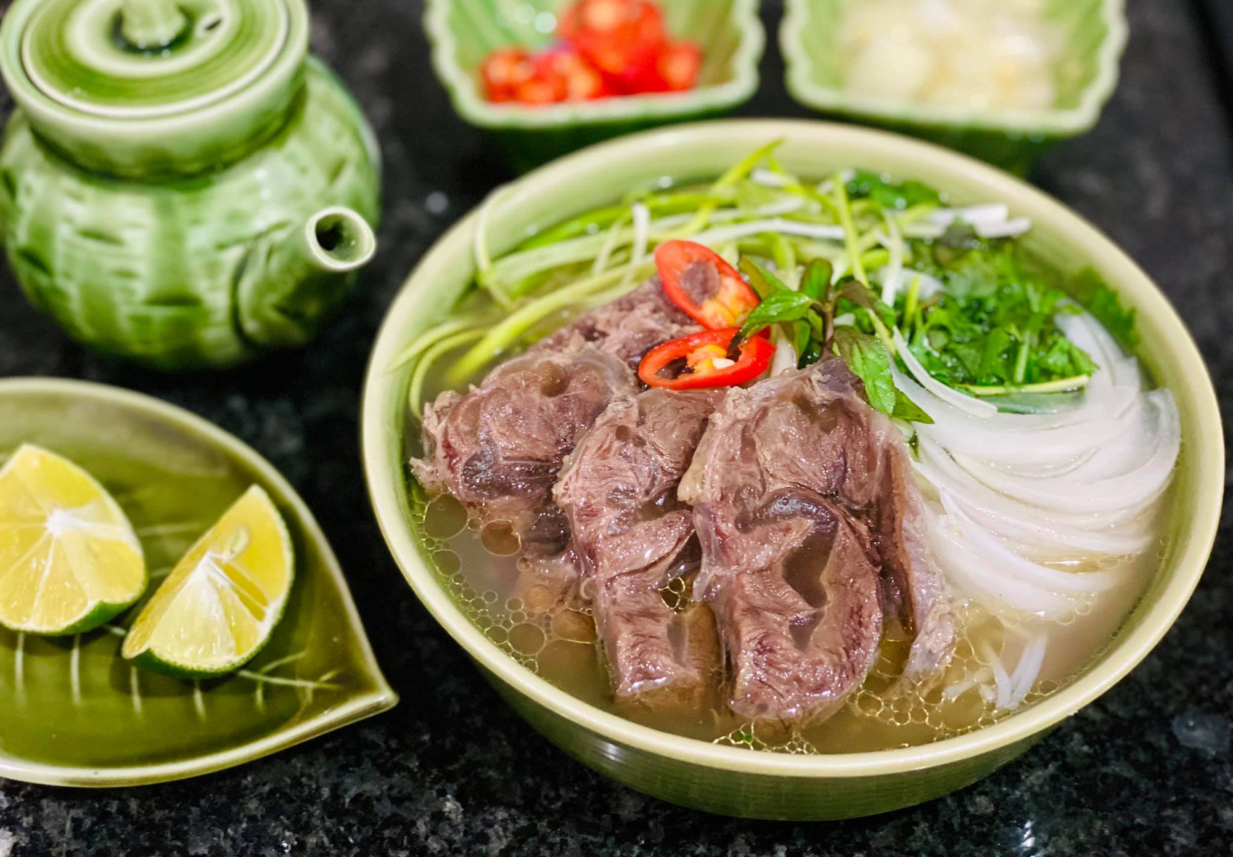
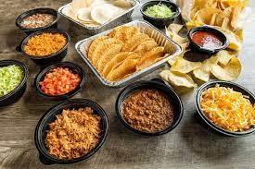
Một số món ăn hiện có trong nhà hàng

Slide 6

Phương thức hoạt động
Phục vụ trực tiếp với khách hàng đến ăn trực tiếp với nhà hàng
Liên hệ qua web để được đặt bàn sớm nhất
Khách hàng có thể gọi điện thoại hoặc nhắn tin cho nhà hàng để được hỗ trợ sớm nhất.

Slide 7

Phương thức thanh toán
Chuyển khoản vào tài khoản nhà hàng khi thanh toán.
Khách hàng thanh toán trực tiếp sau khi thuởng thức .
Khách cọc chuyển khoản qua tài khoản khi đặt bàn trước.

Slide 8

Các dịch vụ
Các dịch vụ ưu đãi giảm giá, quà tặng khách hàng khi đến với nhà hàng.
Chăm sóc khách hàng thông qua hotline hoặc qua tin nhắn trên fanpage.
Chương trình khuyến mãi.

Slide 9
Đánh giá
Ưu điểm
Nhược điểm

Slide 10
Ưu điểm
Tiết kiệm chi phí quản lý, bán hàng
Tiếp cận khách hàng nhanh chóng và tiện lợi
Độ uy tín và giá trị thương hiệu cao.

Slide 11
Nhược điểm
Độ bảo mật thấp,chưa an toàn
Tốc độ web chậm
Tên miền không chuyên nghiệp

Slide 12
Các chức năng dự kiến của hệ thống
Chức năng quản lý Tài khoản
Chức năng quản lý Nhân viên
Chức năng quản lý Menu
Chức năng quản lý Bàn ăn
Chức năng quản lý Hóa đơn
Chức năng quản lý Sổ quỹ
Chức năng báo cáo Doanh thu

Slide 13

Chức năng Quản lý tài khoản
Bao gồm các chức năng thêm tài khoản mới, cập nhật lại tài khoản của nhân viên nếu bị sai, xóa thông tin thài khoản
Các thông tin về tài khoản bao gồm: tên người dùng, mật khẩu , SĐT
Được cấp quyền từ admin

Slide 14

Chức năng quản lí nhân viên
Bao gồm các chức năng: thêm mới nhân viên, cập nhật các thông tin về nhân viên khi bị sai và xóa thông tin nhân viên khi thôi việc tại siêu thị.
Các thông tin về nhân viên gồm : mã nhân viên, tên nhân viên, SĐT, địa chỉ, email, ngày vào làm việc, kỉ luật, khen thưởng.

Slide 15
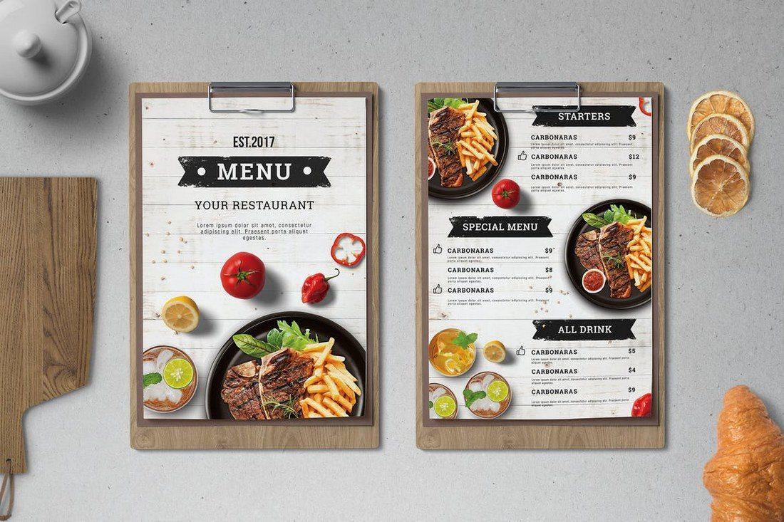
Chức năng quản lý Menu
Bao gồm các chức năng: thêm mới món ăn , cập nhật các thông tin về món ăn khi bị sai và xóa thông tin món ăn khi không còn nguyên liệu hay thay đổi cả menu.
Các thông tin về Menu gồm : mã món ăn, tên món ăn , giá , nguyên liệu, tên đầu bếp .

Slide 16
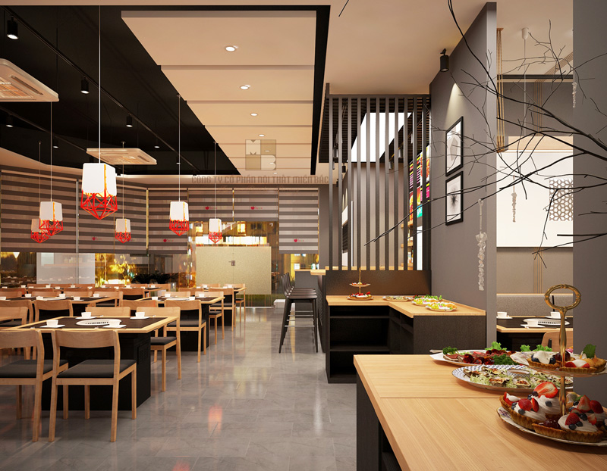
Chức năng quản lý bàn ăn
Bao gồm các chức năng: thêm mới thông tin về bàn ăn : trạng thái bàn ăn, cập nhật các thông tin về bàn ăn khi bị sai và xóa thông tin của bàn ăn khi khách hàng có nhu cầu thay đổi .
Các thông tin về bàn ăn gồm :số bàn, vị trí bàn, loại bàn , số chỗ ngồi , hóa đơn đính kèm

Slide 17
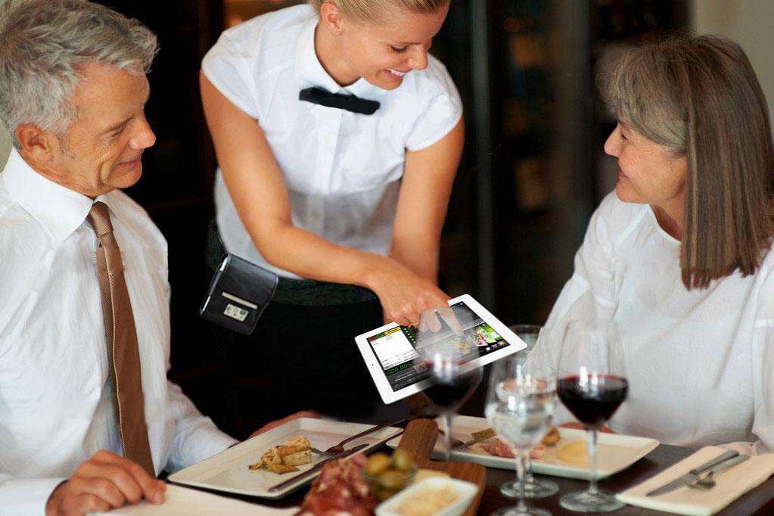
Chức năng quản lý hóa đơn
Bao gồm các chức năng: thêm mới hóa đơn, cập nhật các thông tin về hóa đơn : thêm , sửa , xóa món ăn trong hóa đơn hay có giảm giá ,khuyến mãi.
Các thông tin về hóa đơn gồm : mã hóa đơn , thành tiền , thời gian lập hóa đơn, số bàn gắn với hóa đơn ,tên nhân viên lập hóa đơn.

Slide 18

Chức năng quản lý Sổ quỹ
Bao gồm các chức năng: thêm phiếu thu/chi, cập nhật các thông tin về phiếu thu/ chi khi cầ sửa , xóa cập nhật lại phiếu
Các thông tin về Sổ quỹ gồm : mã phiếu , tên phiếu, loại phiếu(thu/chi), nhân viên tạo phiếu , giá trị.

Slide 19

Chức năng báo cáo Doanh thu
Hàng tháng bộ phận kế toán sẽ lập các báo cáo gửi cho quản lý về doanh thu trong tháng, lượng khách hàng đến với nhà hàng, nguyên liệu tồn kho,món ăn ưa thích, để quản lí có các biện pháp điều chỉnh việc quản lý nhà hàng cho hợp lý.

Slide 20
Thiết kế hệ thống
Các actor và use case tổng quát
Các biểu đồ use case chi tiết

Slide 21

Các actor và use case tổng quát
Actor: quản lí và thu ngân
Use case : Quản lý tài khoản, quản lý Menu, quản lý nhân viên, quản lý hóa đơn, quản lý bàn ăn, quản lý sổ quỹ , Báo cáo doanh thu.

Slide 22
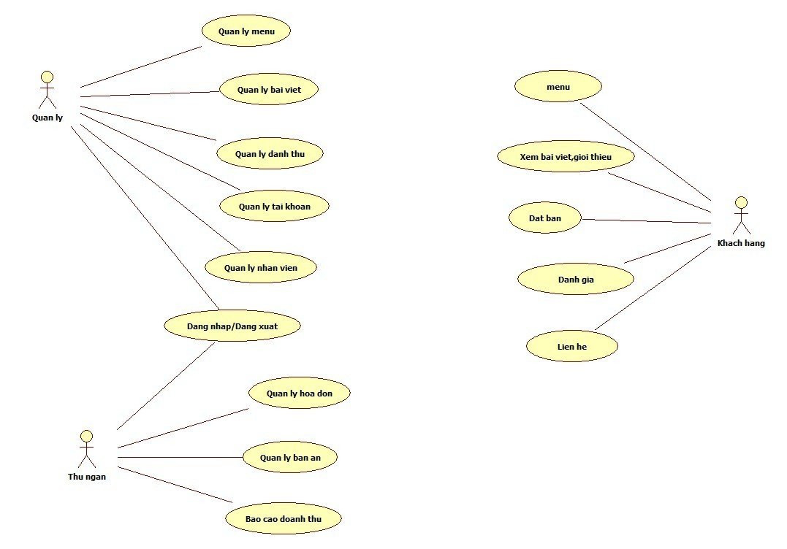
Các actor và use case tổng quát

Slide 23
Các biểu đồ use case chi tiết
Biểu đồ UC chi tiết và đặc tả quản lý tài khoản
Biểu đồ UC chi tiết và đặc tả quản lý Menu
Biểu đồ UC chi tiết và đặc tả quản lý bàn ăn
Biểu đồ UC chi tiết và đặc tả lý hóa đơn
Biểu đồ UC chi tiết và đặc tả quản lý nhân viên
Biểu đồ UC chi tiết và đặc tả quản lý sổ quỹ
Biểu đồ UC chi tiết và đặc tả báo cáo doanh thu

Slide 24
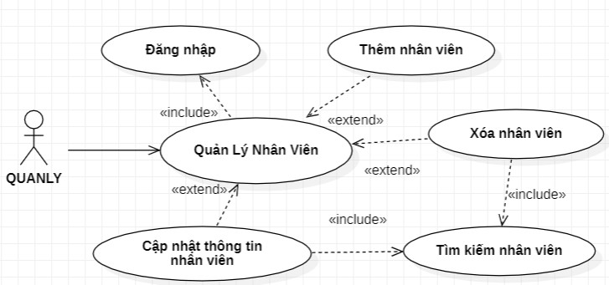
Biểu đồ UC chi tiết và đặc tả quản lí nhân viên

Slide 25

Đặc tả use case cập nhật thông tin nhân viên
STT | Tên UC | Cập nhật thông tin nhân viên
1 | Tác nhân | Quản lí
2 | Mục đích | Quản lí nhân viên đang làm việc tại siêu thị
3 | Mô tả | Cập nhật thông tin nhân viên
4 | Luồng sự kiện chính | B1: Chọn mục “Nhân viên” B2: Nhập mã nhân viên vào ô tìm kiếm B3: Chọn nhân viên cần cập nhật thông tin B4: Nhấn nút “Cập nhật thông tin” B5: Nhập thông tin cần thay đổi B6: Nhấn nút “Lưu” để lưu thông tin vừa sửa vào trong CSDL
5 | Luồng sự kiện phụ | Nhập sai định dạng

Slide 26

Đặc tả use case xóa thông tin nhân viên
STT | Tên UC | Xóa thông tin nhân viên
1 | Tác nhân | Quản lí
2 | Mục đích | Quản lí nhân viên đang làm việc tại siêu thị
3 | Mô tả | Xóa nhân viên đã thôi việc tại siêu thị
4 | Luồng sự kiện chính | B1: Chọn mục “Nhân viên” B2: Nhập mã nhân viên vào ô tìm kiếm B3: Chọn nhân viên cần xóa B4: Nhấn nút “Xóa Nhân viên”
5 | Luồng sự kiện phụ | Nhân viên cần xóa không có trong CSDL

Slide 27
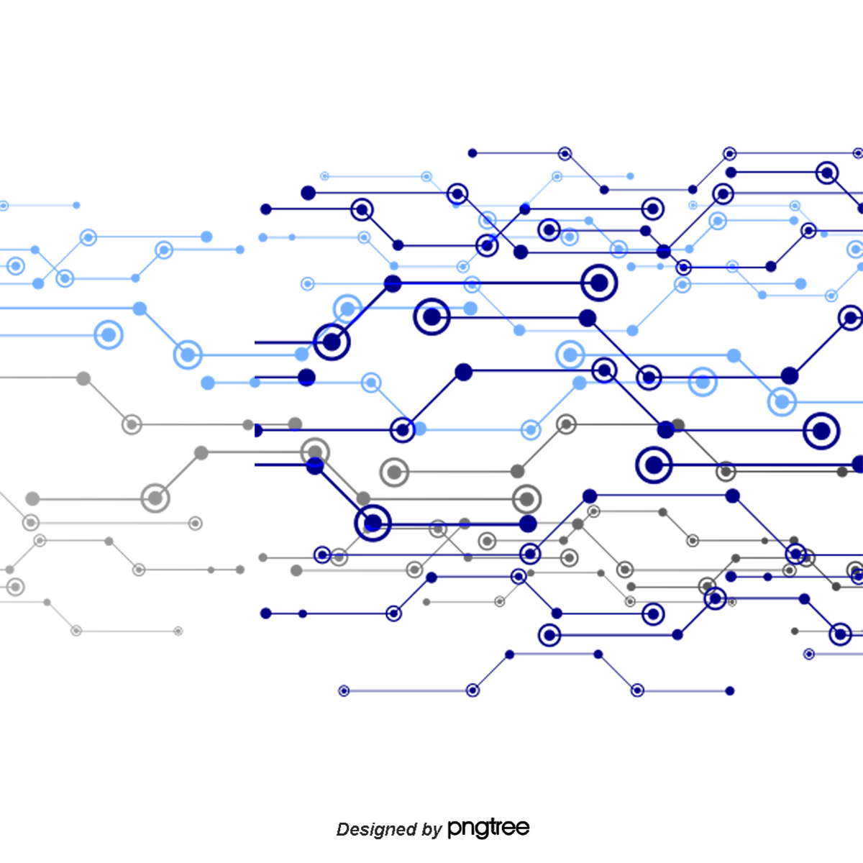
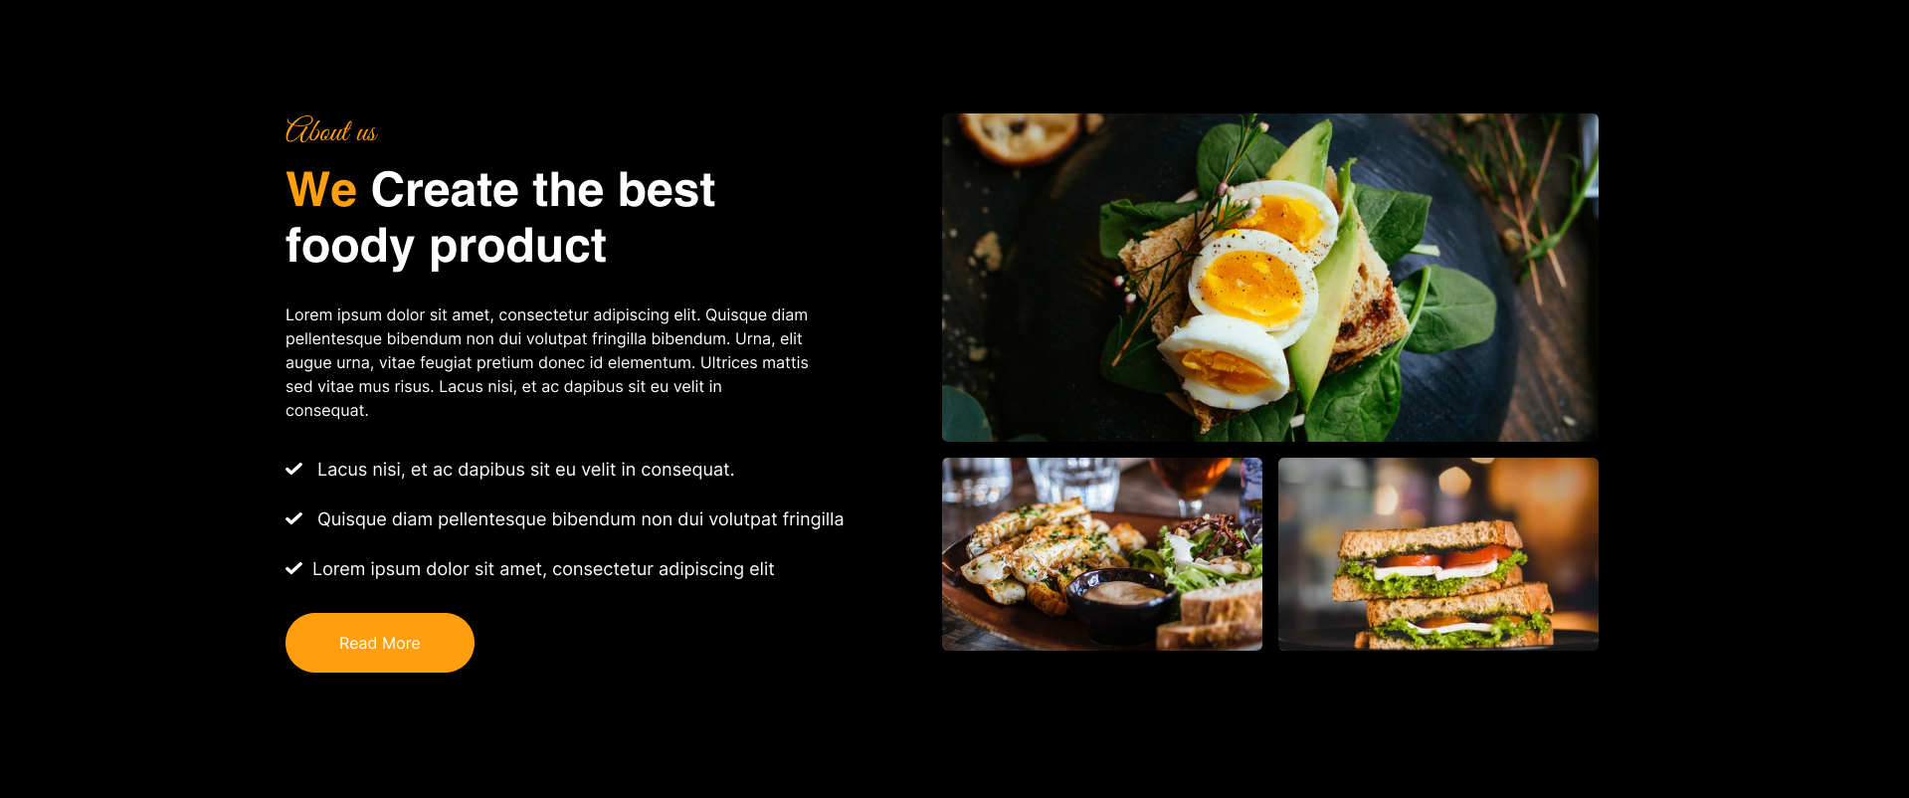
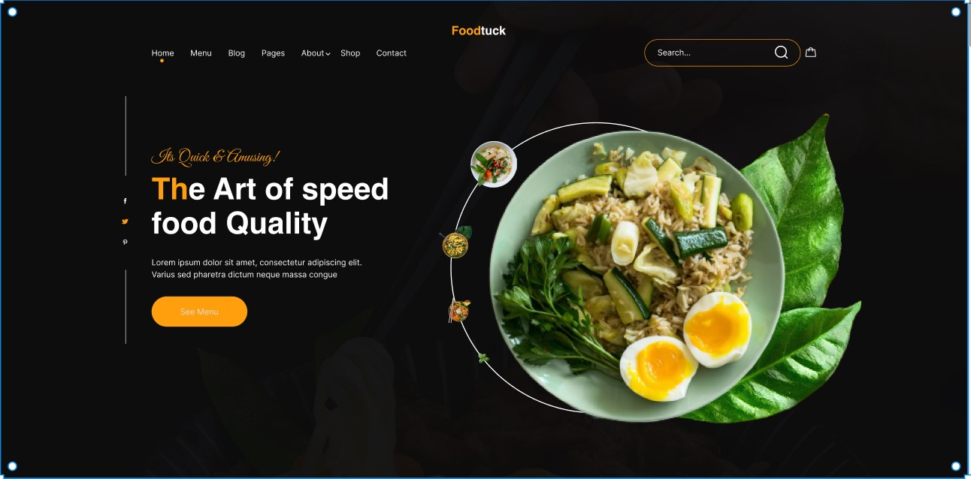
Cấu trúc trang web
Restaurant
Giao diện
Phía khách hàng
Giao diện dành cho khách hàng
Header
Food Category
Our Menu
About us
Client
Why choose us
Meet of Cheef
Blog

Slide 28
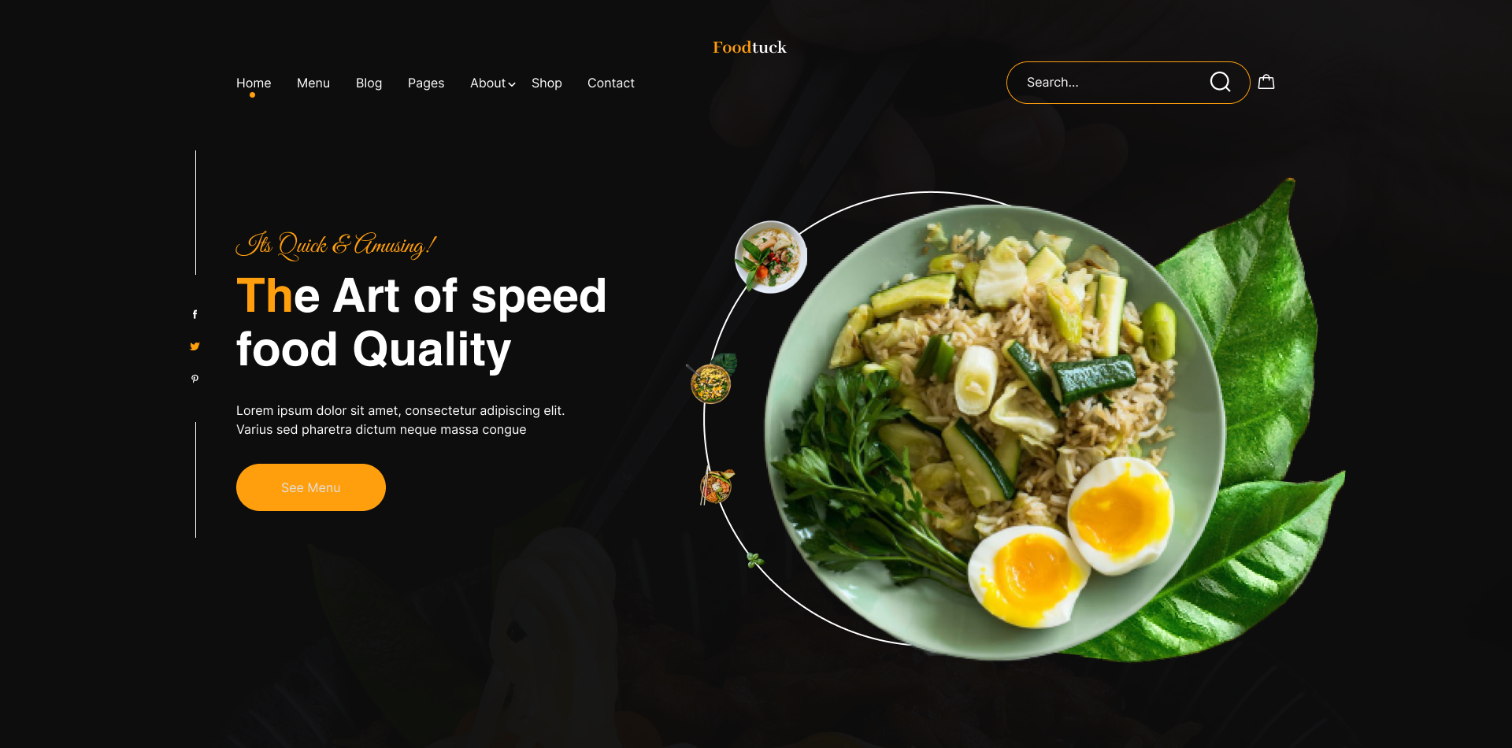
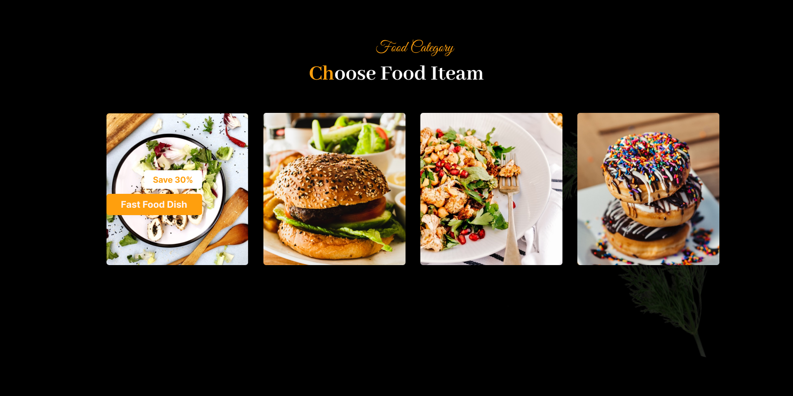
Restaurant
Giao Diện Trang Web
Giao diện dành cho khách hàng
Dành cho quản lý

Slide 29
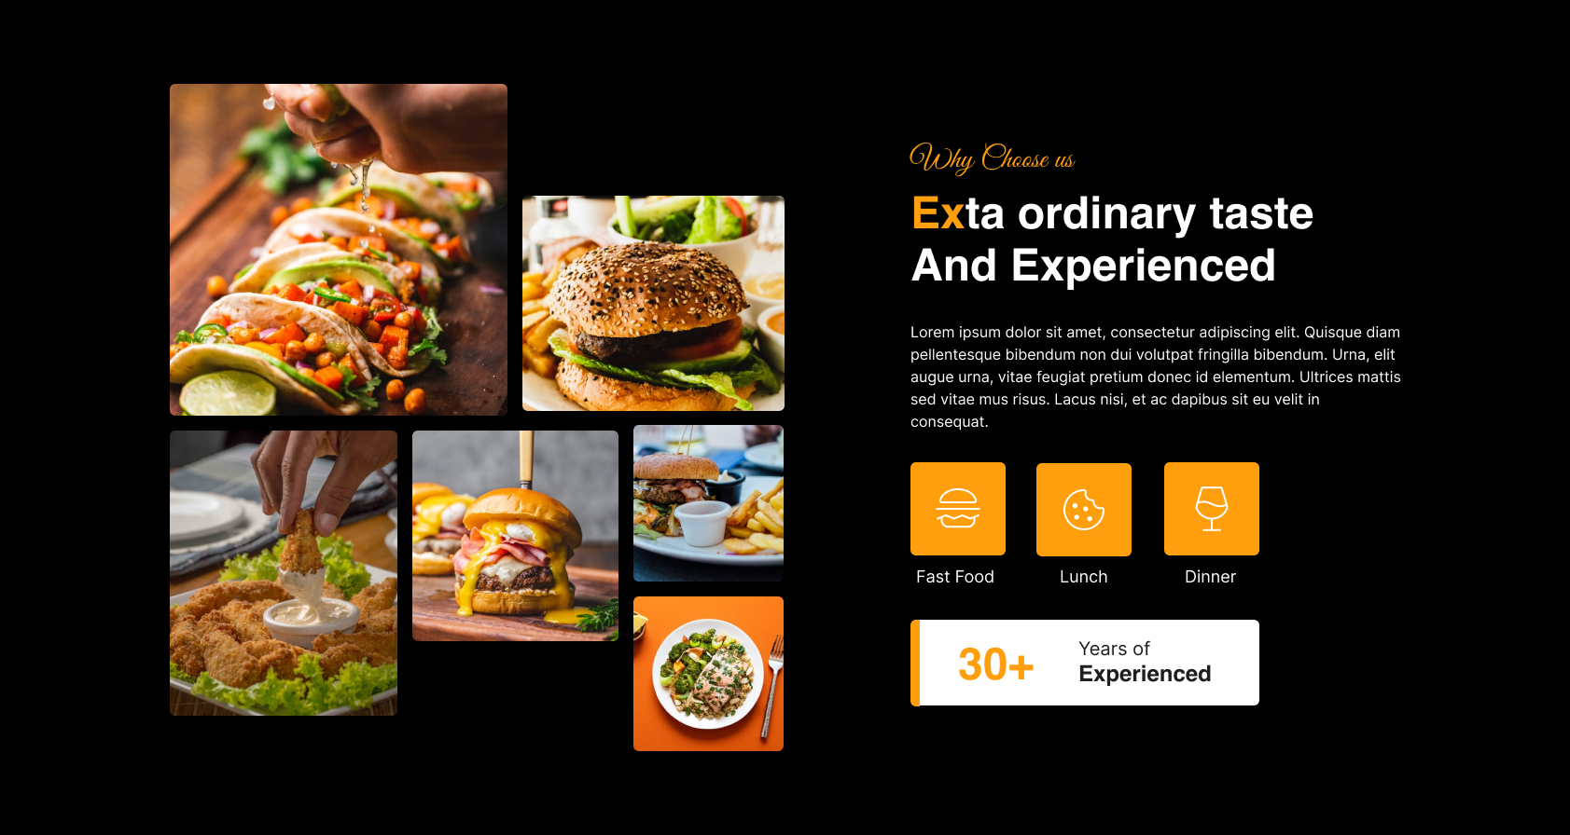
Restaurant
Giao Diện Trang Web
Giao diện dành cho khách hàng

Slide 30
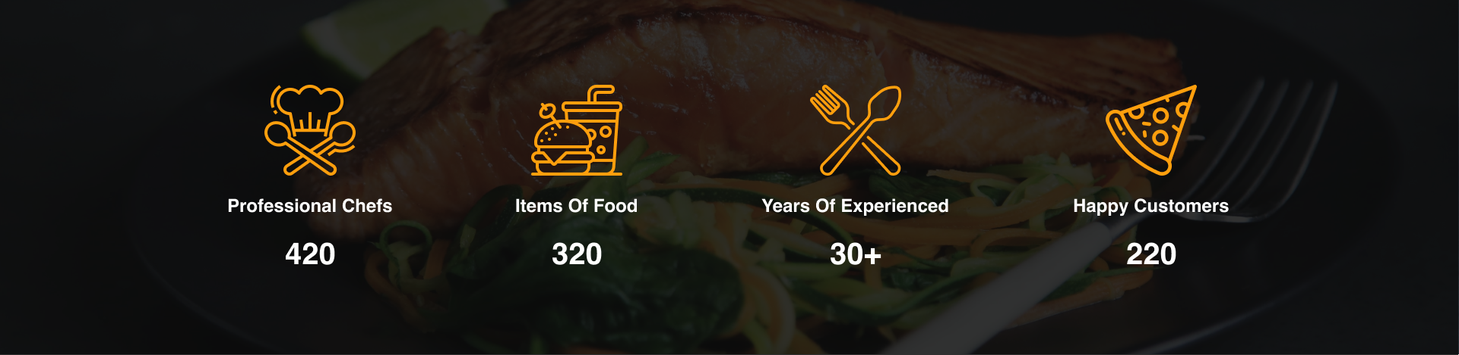
Restaurant
Giao Diện Trang Web
Giao diện dành cho khách hàng

Slide 31
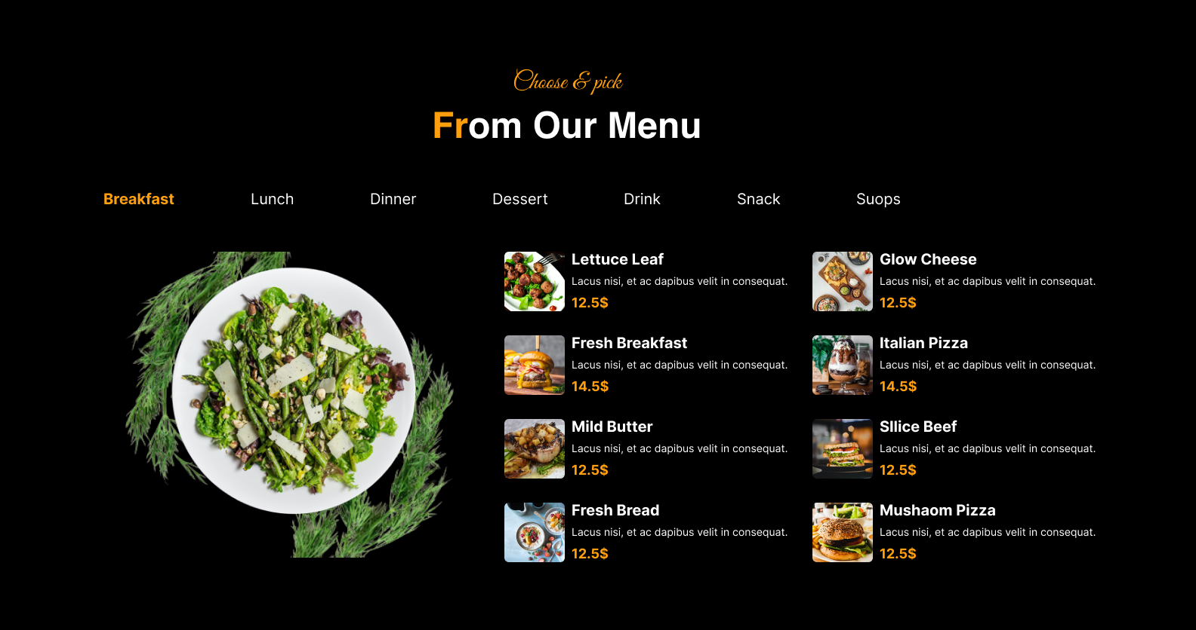
Restaurant
Giao Diện Trang Web
Giao diện dành cho khách hàng

Slide 32
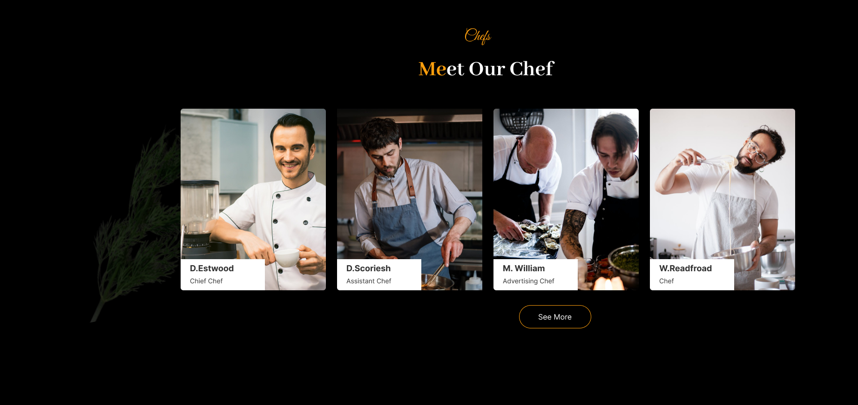
Restaurant
Giao Diện Trang Web
Giao diện dành cho khách hàng

Slide 33
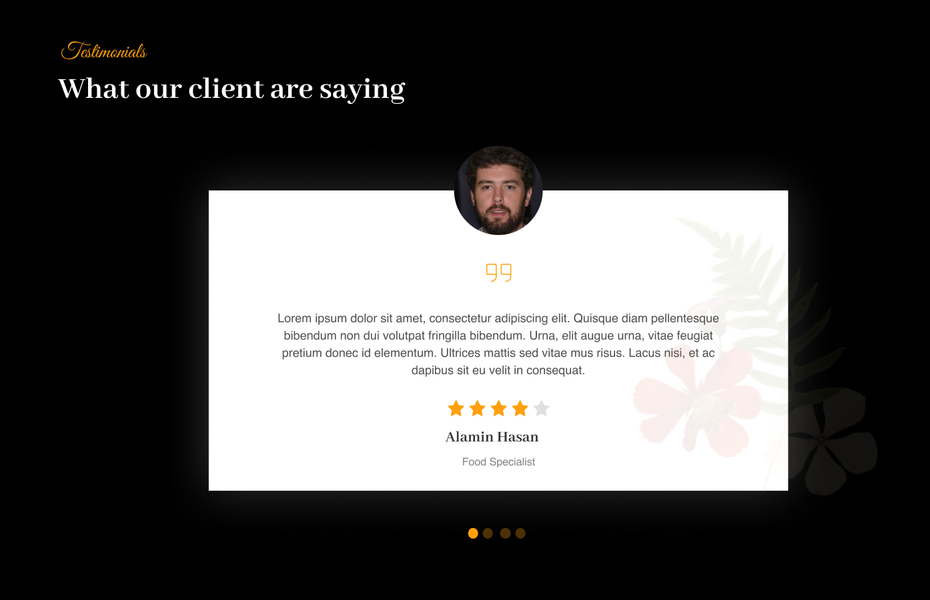
Restaurant
Giao Diện Trang Web
Giao diện dành cho khách hàng

Slide 34
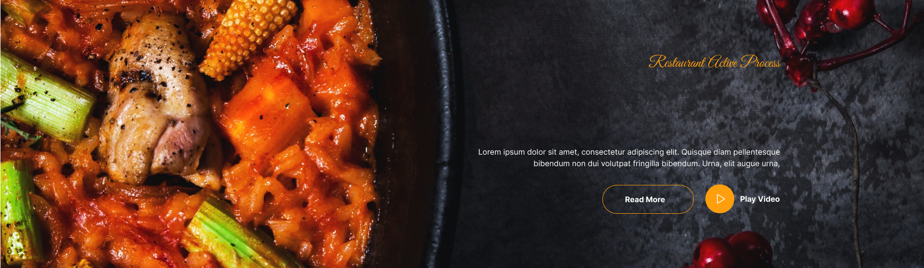
Restaurant
Giao Diện Trang Web
Giao diện dành cho khách hàng

Slide 35
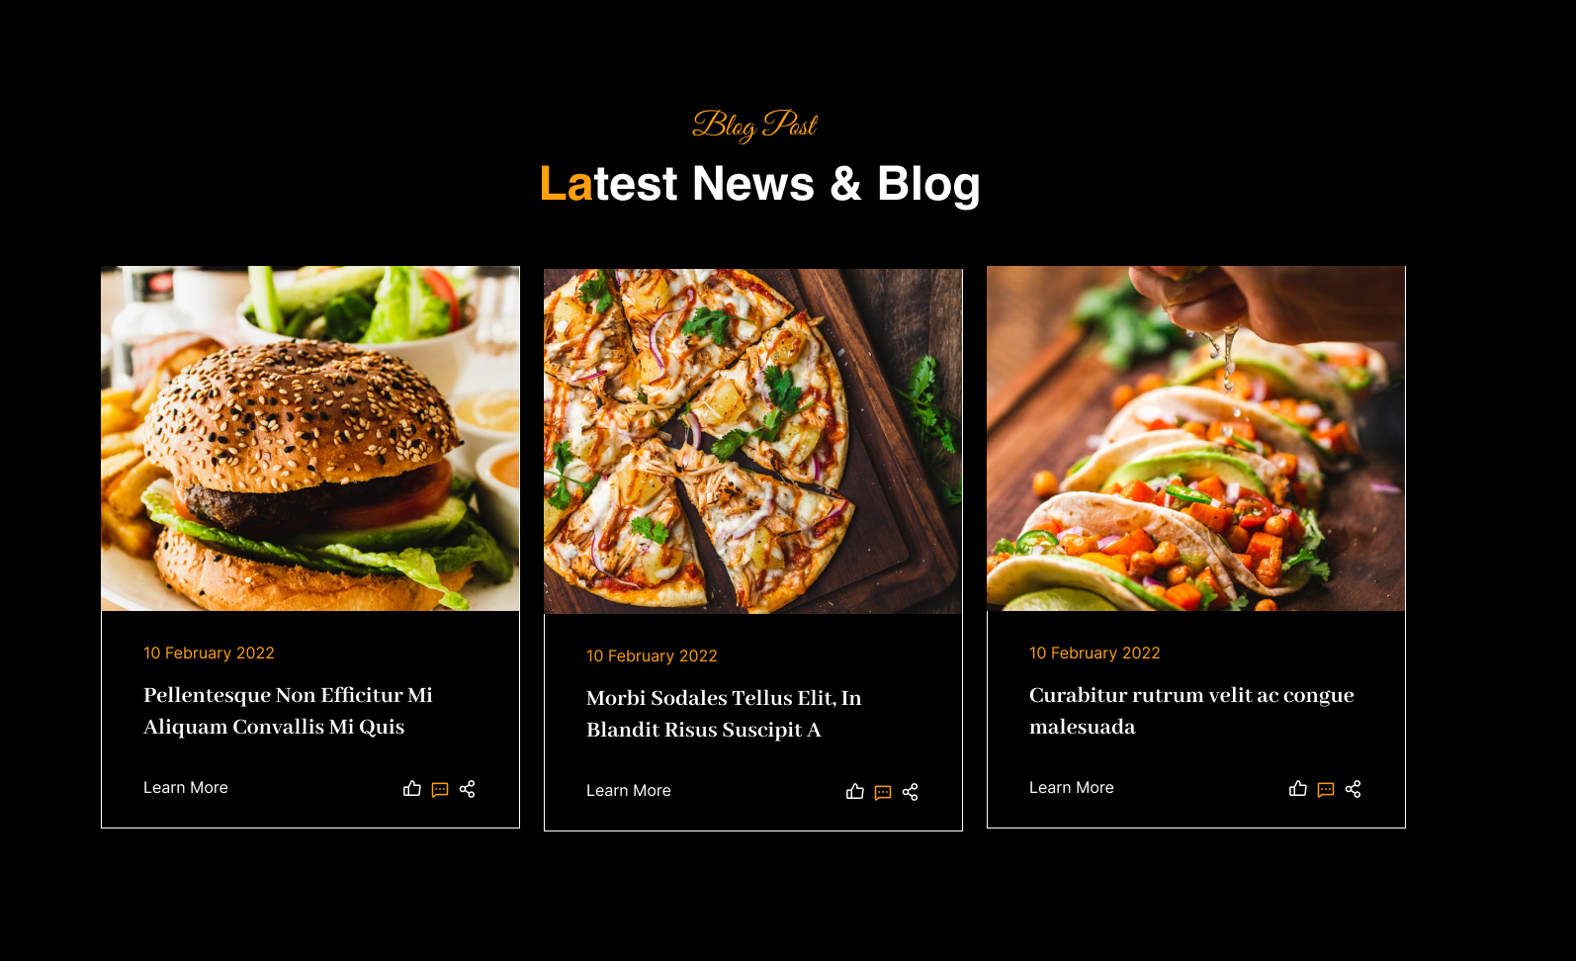
Restaurant
Giao Diện Trang Web
Giao diện dành cho khách hàng

Slide 36
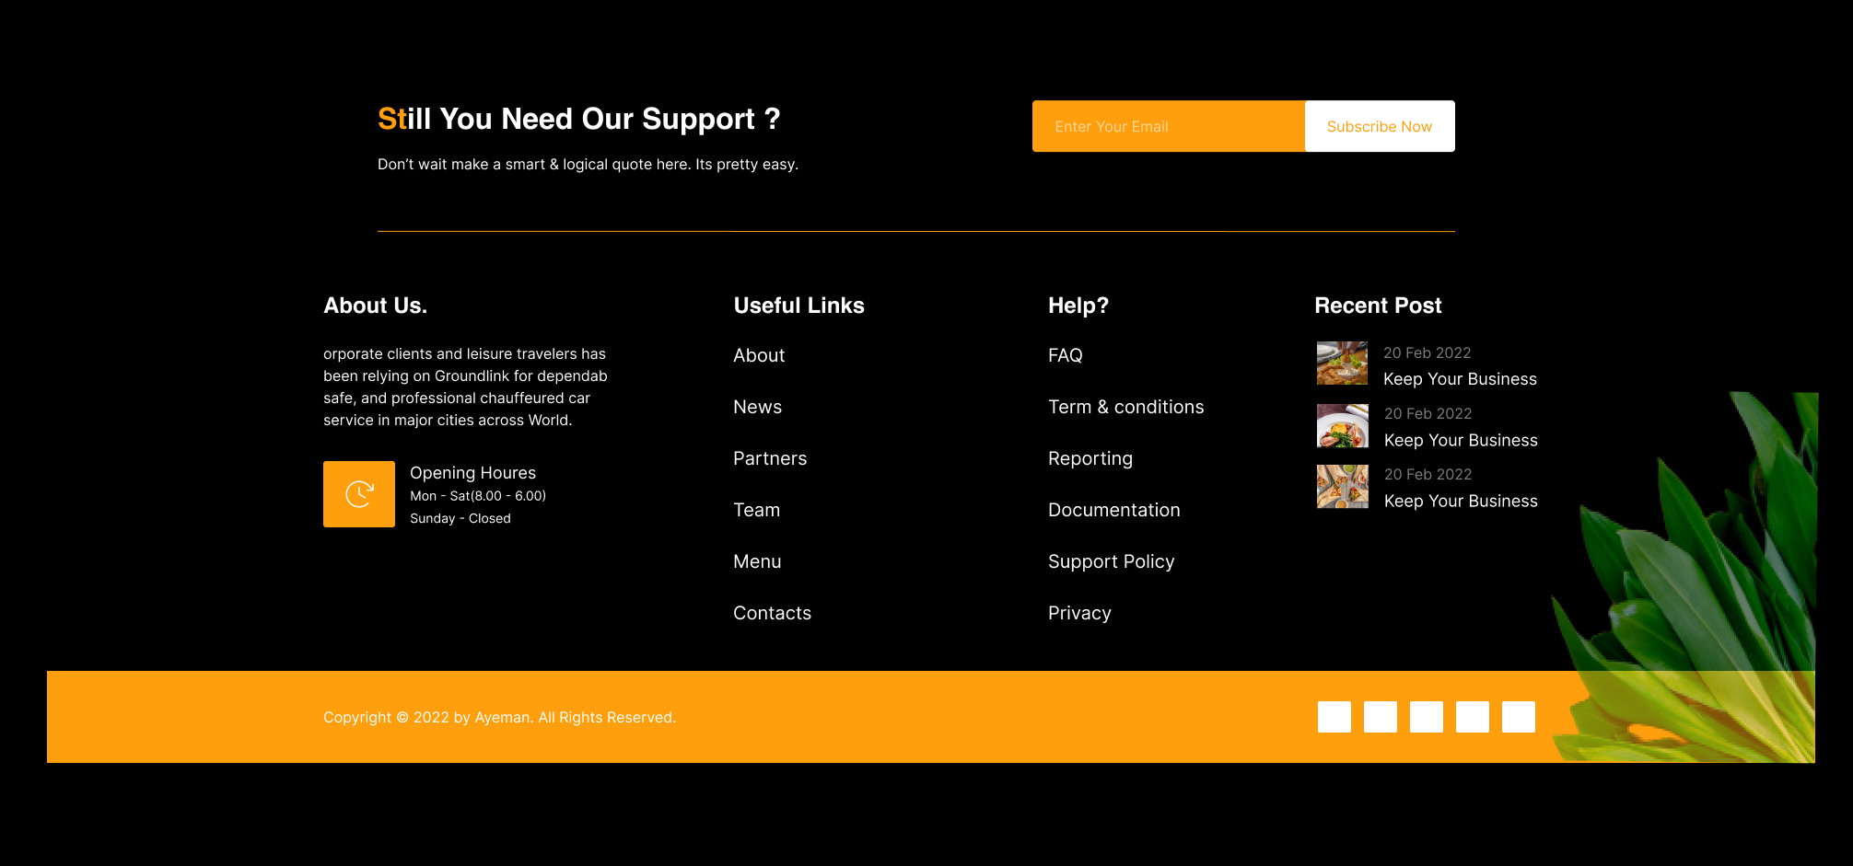
Restaurant
Giao Diện Trang Web
Giao diện dành cho khách hàng

Slide 37
Restaurant
Giao Diện Trang Web
Giao diện dành cho khách hàng

Slide 38
Giao diện và chức năng
Restaurant
Giao Diện Trang Web
Dành cho khách hàng
Giao diện dành cho khách hàng
Giao diện dành cho quản trị viên

Slide 39
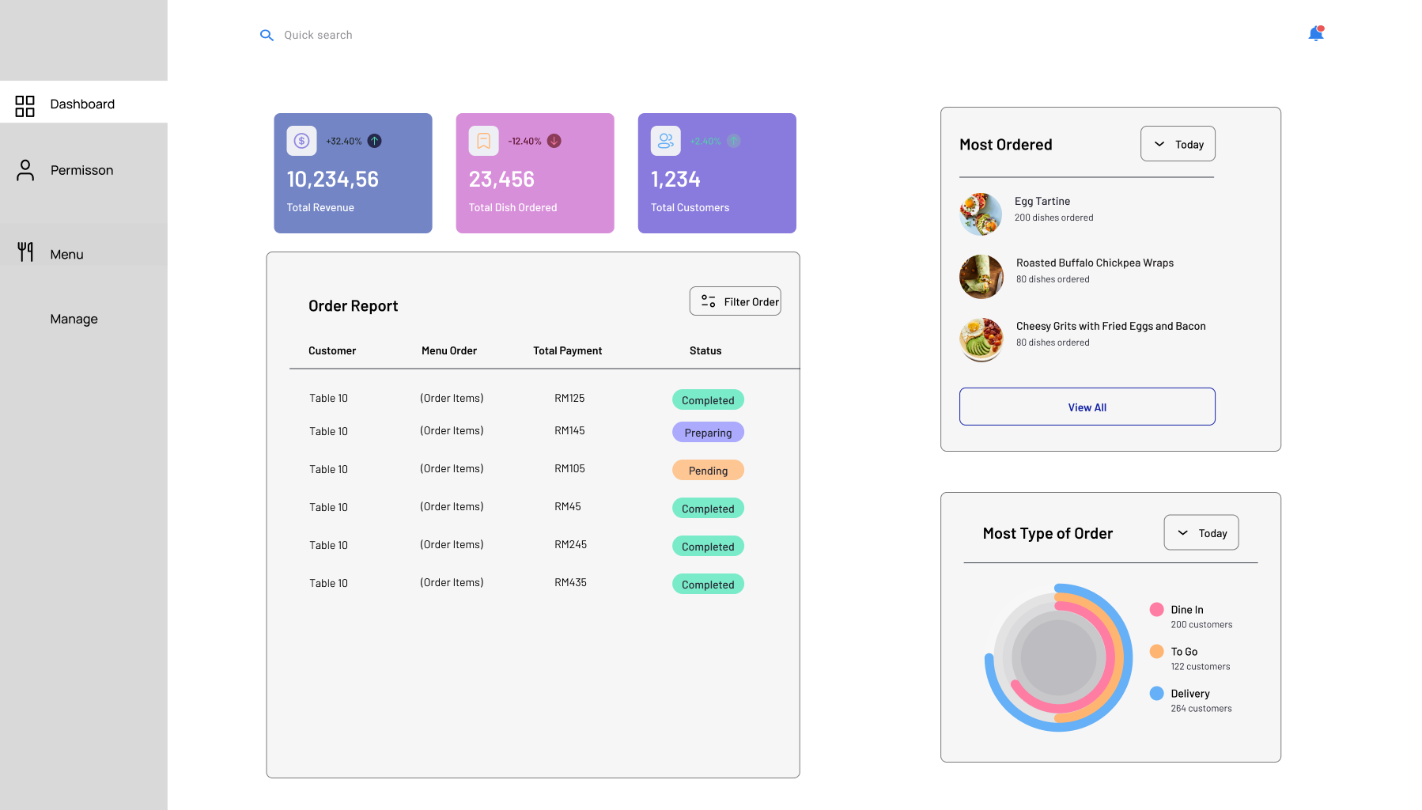
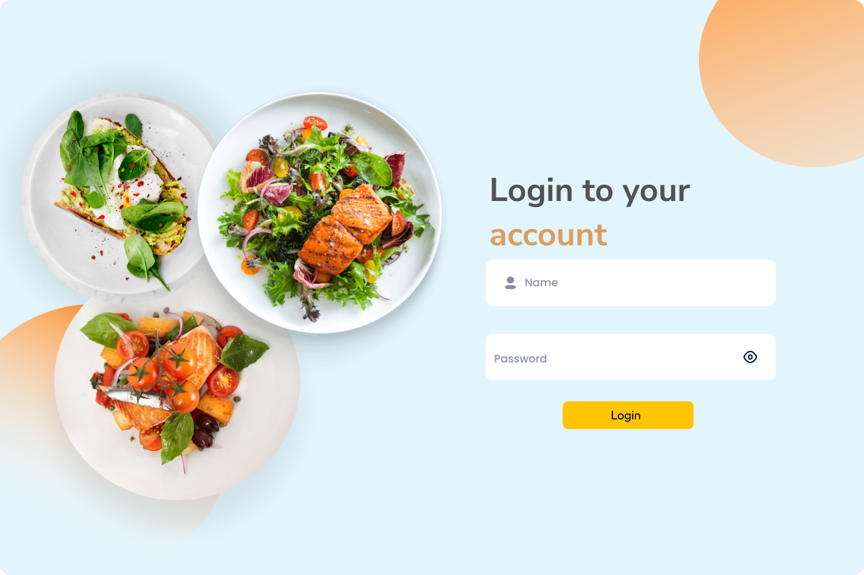
Restaurant
Giao diện và chức năng
Giao Diện Trang Web
Giao diện dành cho quản trị viên

Slide 40
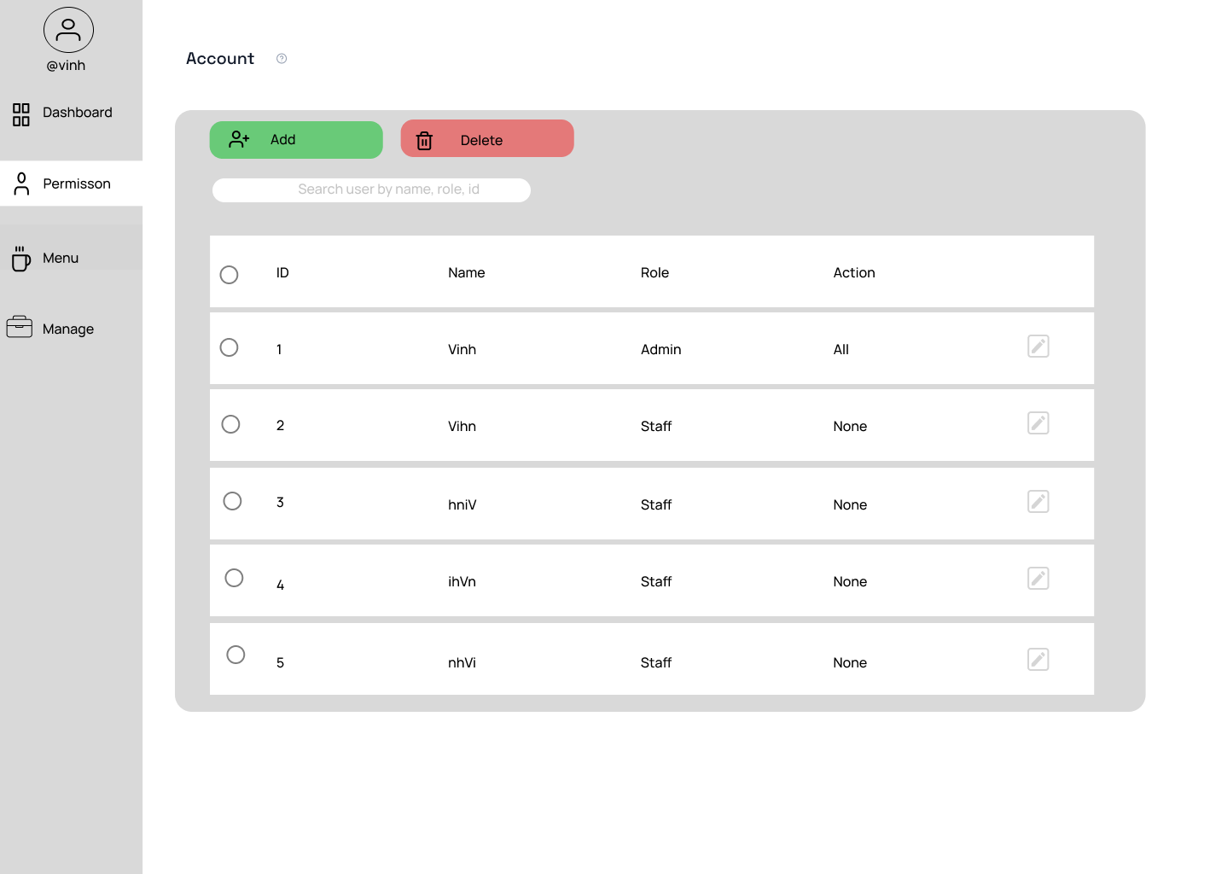
Restaurant
Cấu Trúc Trang Web
Dành cho khách hàng
Giao diện dành cho quản trị viên

Slide 41
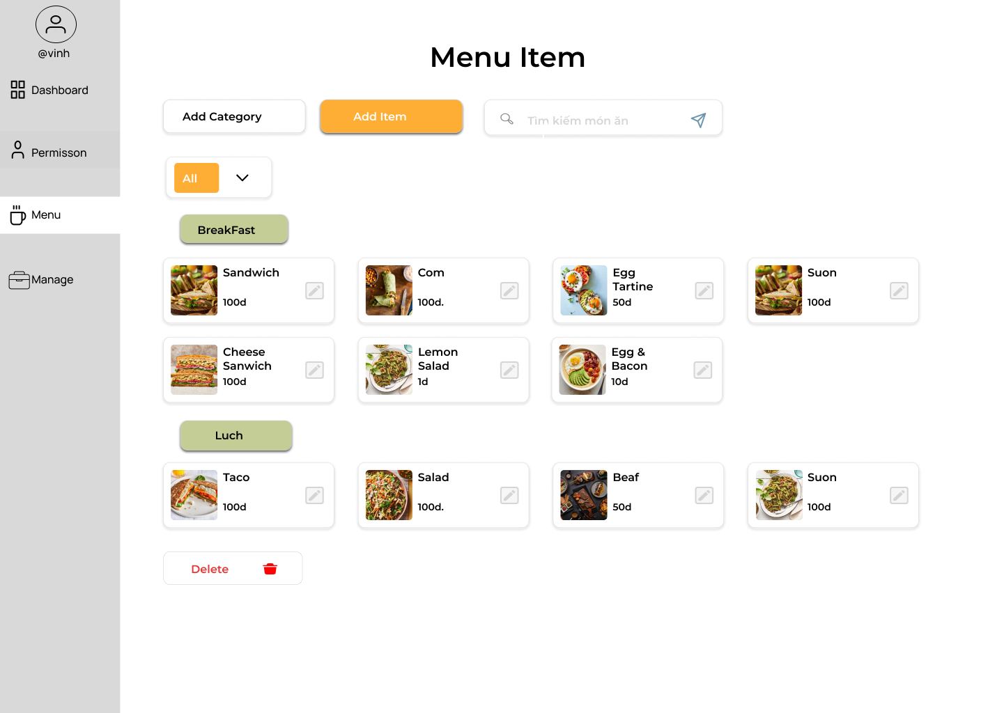
Restaurant
Cấu Trúc Trang Web
Giao diện dành cho quản trị viên

Slide 42
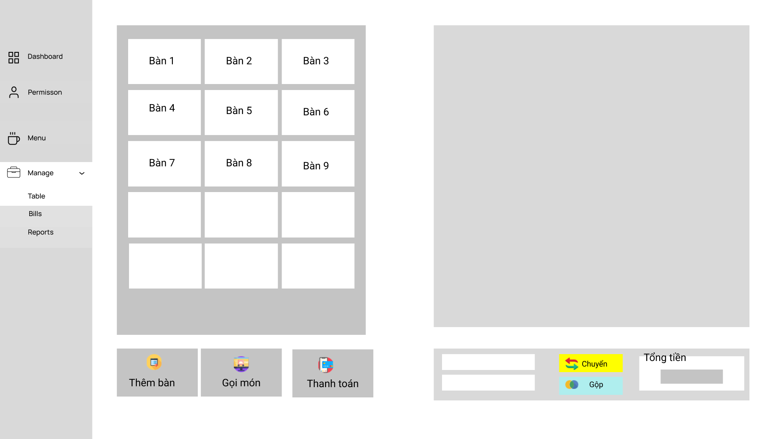
Restaurant
Cấu Trúc Trang Web
Giao diện dành cho quản trị viên

Slide 43
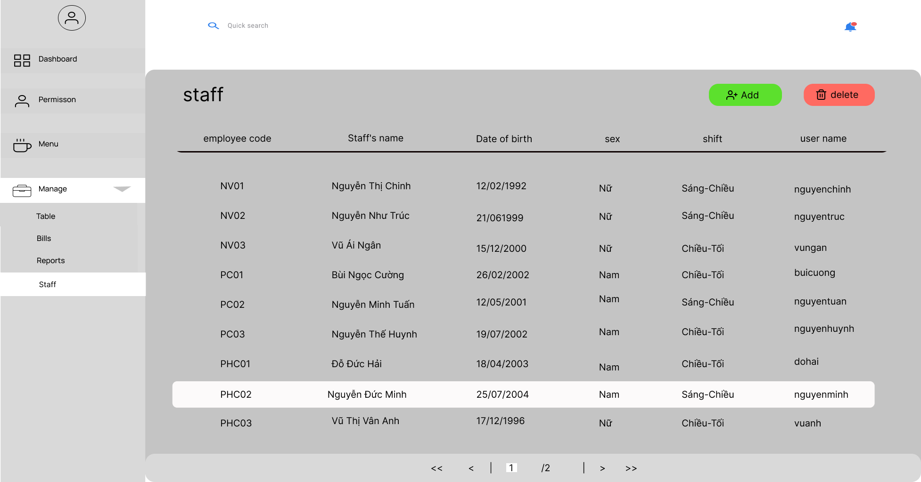
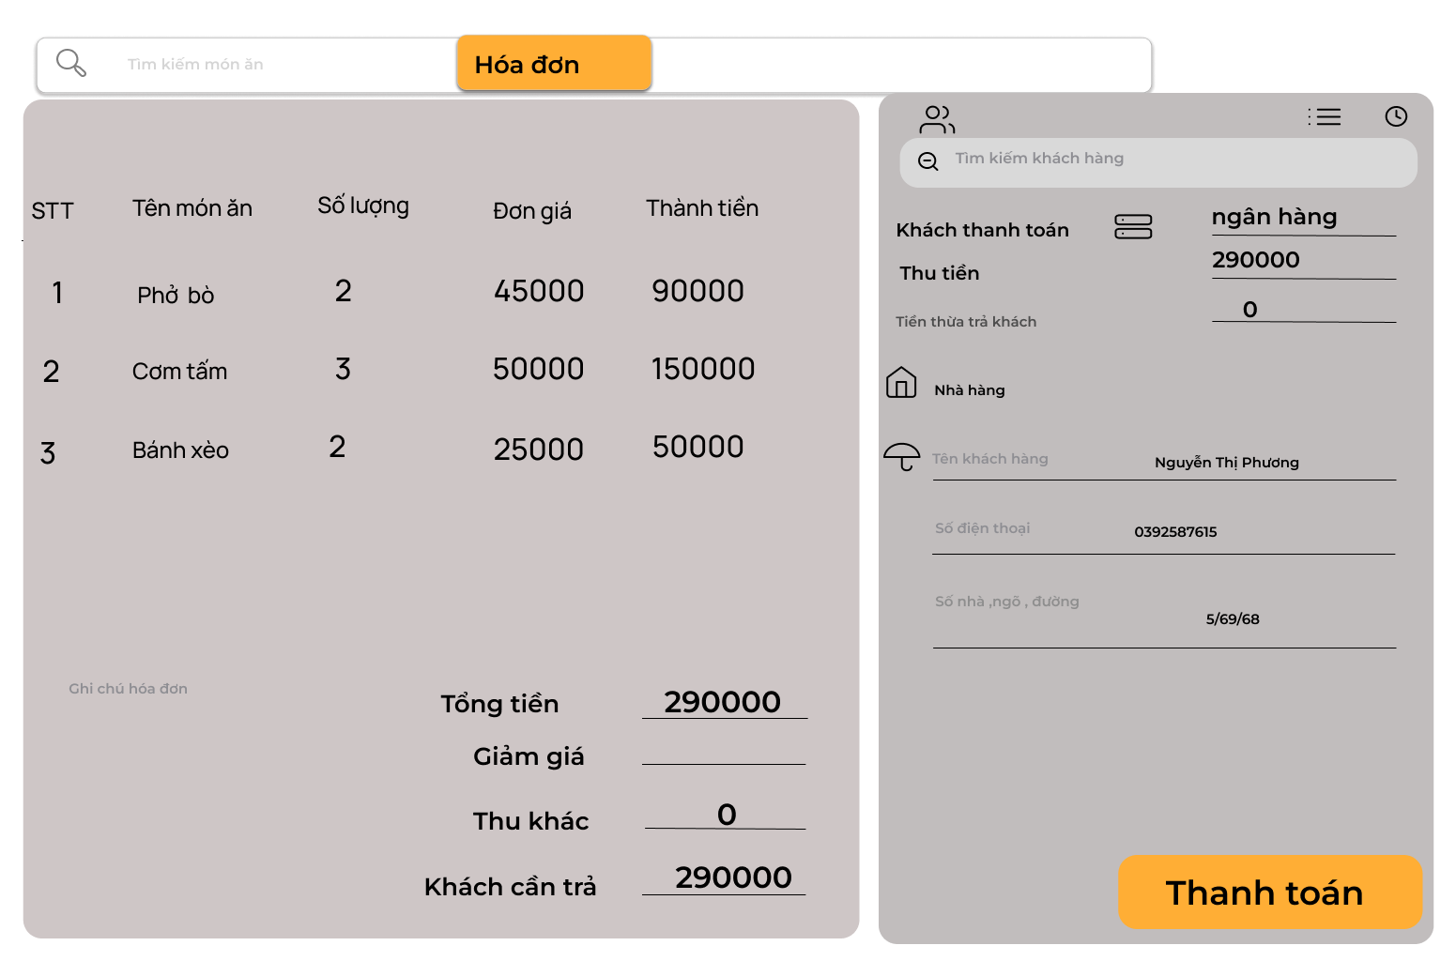
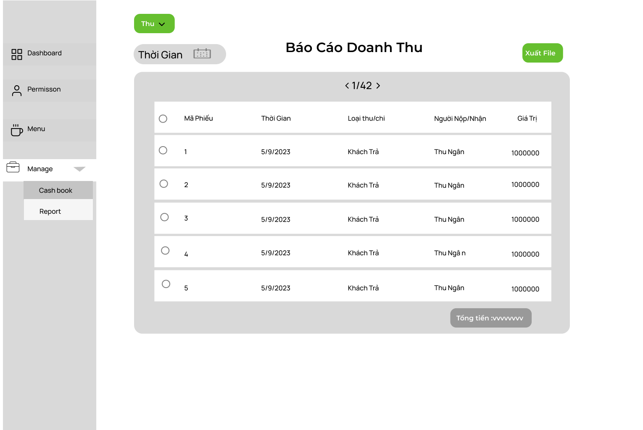
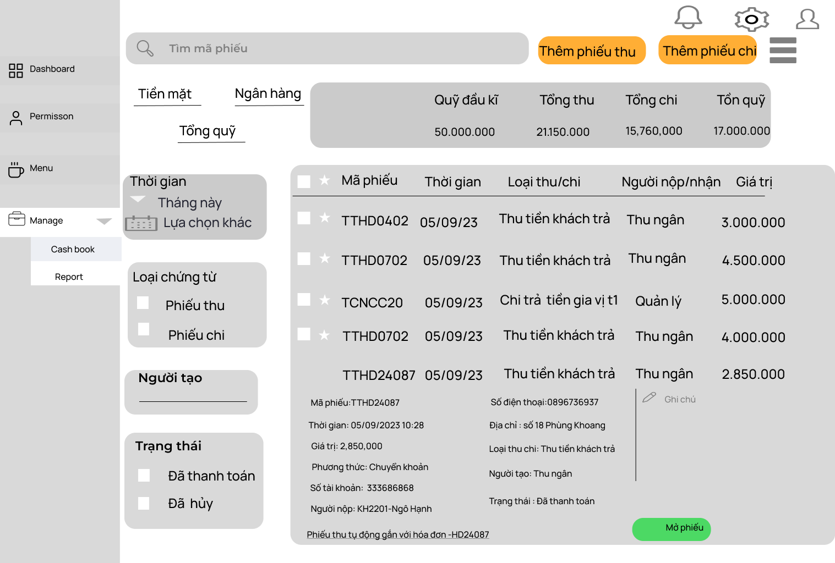
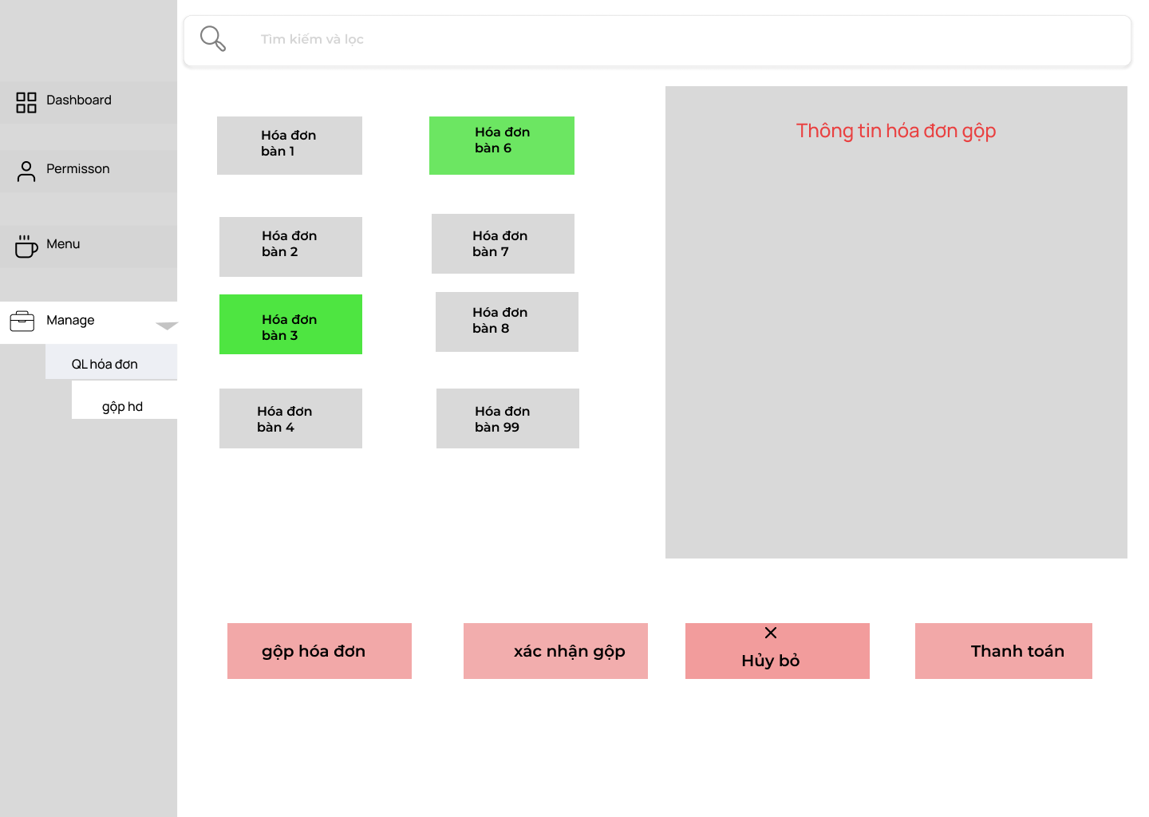
Restaurant
Cấu Trúc Trang Web
Tương lai và xu hướng
Giao diện dành cho quản trị viên
Đặt hàng trực tuyến và giao hàng
Hệ thống đặt bàn trực tuyến.
Phân tích dữ liệu và quản lý danh sách khách hàng.
Ứng dụng di động.
Chatbot và hỗ trợ trực tuyến.
Tiếp thị trực tuyến và mạng xã hội.
Thực đơn đa dạng và sáng tạo: liên tục cập nhật và thay đổi menu.
Chăm sóc khách hàng:tạo ra nhiều chương trình hấp dẫn.
Tối ưu hóa trải nghiệm trang web: liên tục kiểm tra và tối ưu hóa trải nghiệm.

Slide 44
Restaurant
Cấu Trúc Trang Web
Giao diện dành cho quản trị viên

Slide 45
Restaurant
Cấu Trúc Trang Web
Giao diện dành cho quản trị viên

Slide 46
Restaurant
Cấu Trúc Trang Web
Giao diện dành cho quản trị viên

Slide 47
Restaurant
Cấu Trúc Trang Web
Giao diện dành cho quản trị viên

Slide 48
Restaurant
Cấu Trúc Trang Web
Giao diện dành cho quản trị viên

Slide 49
Restaurant
Cấu Trúc Trang Web
Giao diện dành cho quản trị viên

